Slide 1
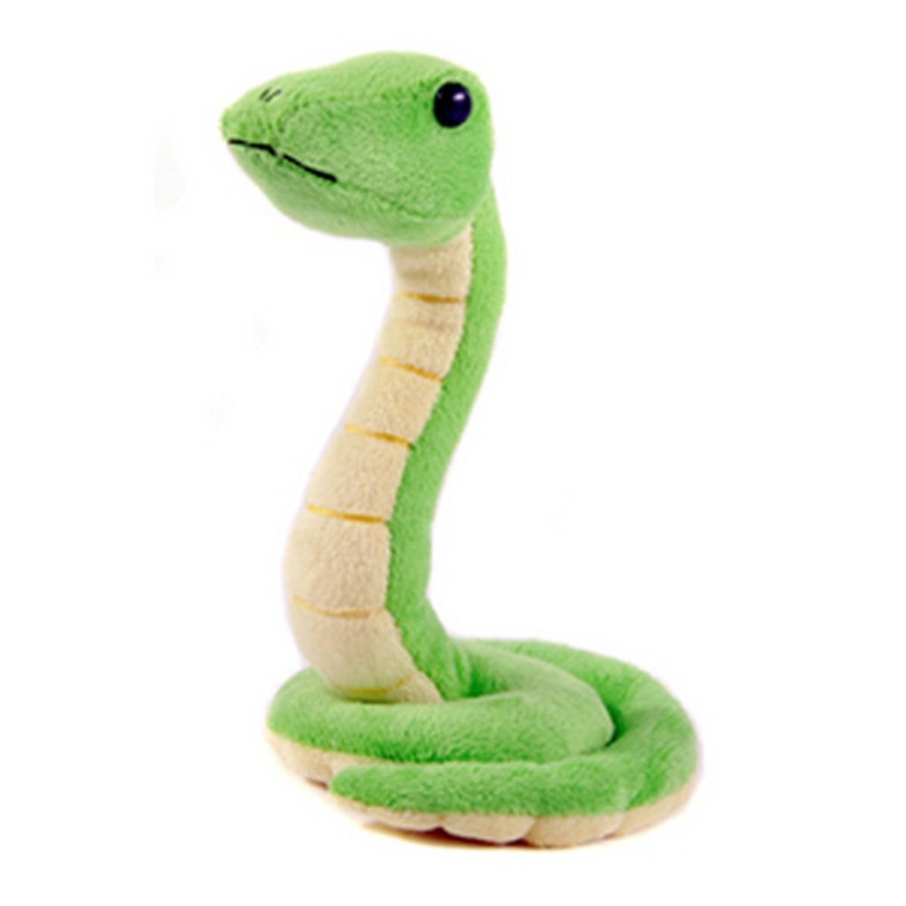
파이썬과 친해지기
뱉는다(반환)의 개념, 10주차 복습, 세계 속 파이썬
12주차

Slide 2

“뱉는다”?
input() 함수
사용자 입력
input() 함수는 사용자의 입력을 “뱉는다”.

Slide 3
“뱉는다”?
input() 함수는 사용자의 입력을 뱉는다.
1 + 1 은 2를 뱉는다.
“안녕하세요?”[1] 은 “녕”를 뱉는다.
“뱉는다”라는 개념은 매우 중요!

Slide 4
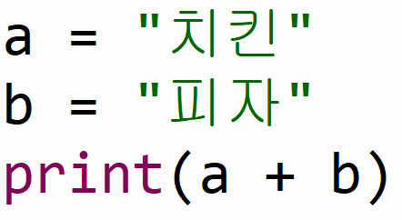
뱉는다의 개념 – 예제 1
이 줄이 어떻게 바뀌는지 보자.

Slide 5

뱉는다의 개념 – 예제 1
이 줄이 어떻게 바뀌는지 보자.
a 는 “치킨”을 뱉는다.

Slide 6

뱉는다의 개념 – 예제 1
이 줄이 어떻게 바뀌는지 보자.
a 는 “치킨”을 뱉는다.
b 는 “피자”를 뱉는다.

Slide 7

뱉는다의 개념 – 예제 1
이 줄이 어떻게 바뀌는지 보자.
a 는 “치킨”을 뱉는다.
b 는 “피자”를 뱉는다.
“치킨” + “피자” 는 “치킨피자”를 뱉는다.

Slide 8
뱉는다의 개념 – 예제 1
print() 함수 안에 쓴 것은 a + b 이지만
실제로 함수에게 전달된 것은 “치킨피자”이다.

Slide 9
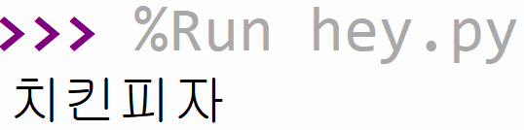
뱉는다의 개념 – 예제 1
print() 함수 안에 쓴 것은 a + b 이지만
실제로 함수에게 전달된 것은 “치킨피자”이다.
즉 print() 함수는 “a + b”가 아닌 “치킨피자”를 출력.

Slide 10
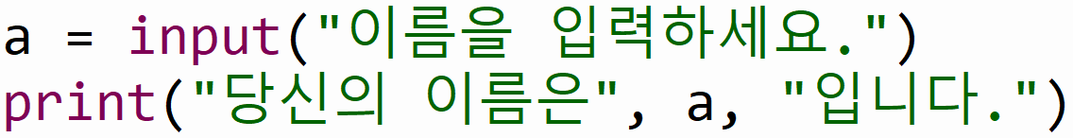
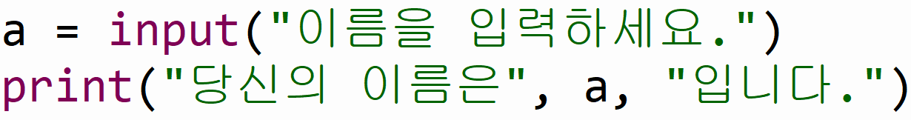
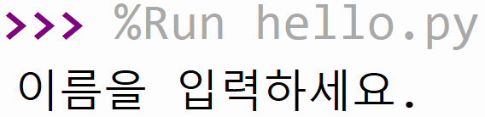
뱉는다의 개념 – 예제 2

Slide 11
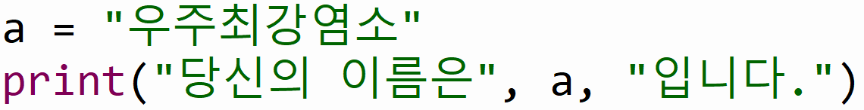
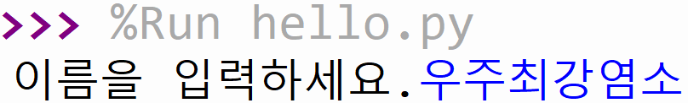
뱉는다의 개념 – 예제 2
입력 후 엔터를 치는 순간 input() 이 “우주최강염소” 를 뱉는다.

Slide 12
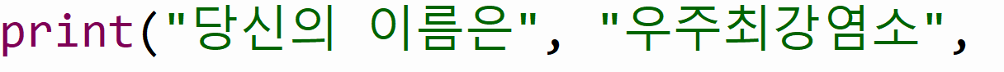
뱉는다의 개념 – 예제 2
입력 후 엔터를 치는 순간 input() 이 “우주최강염소” 를 뱉는다.
a는 “우주최강염소”를 뱉는다.

Slide 13
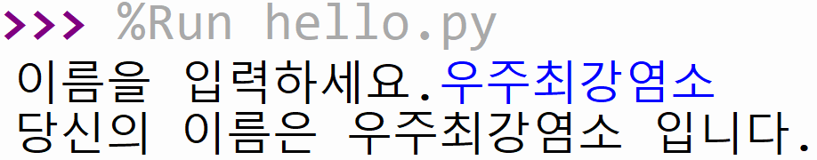
뱉는다의 개념 – 예제 2

Slide 14
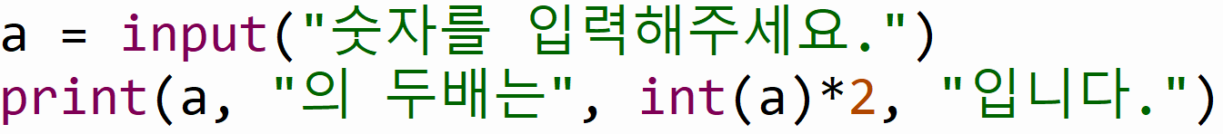
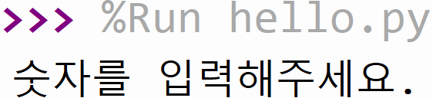
뱉는다의 개념 – 예제 3

Slide 15


뱉는다의 개념 – 예제 3
엔터를 치는 순간 input() 함수가 “5” 를 뱉는다.

Slide 16
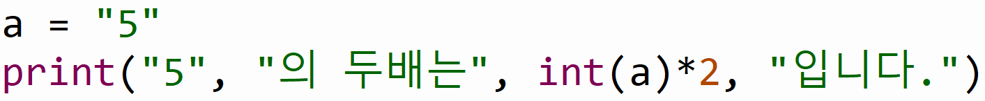
뱉는다의 개념 – 예제 3
엔터를 치는 순간 input() 함수가 “5” 를 뱉는다.
a는 “5”를 뱉는다.

Slide 17
뱉는다의 개념 – 예제 3
엔터를 치는 순간 input() 함수가 “5” 를 뱉는다.
a는 “5”를 뱉는다.

Slide 18
뱉는다의 개념 – 예제 3
엔터를 치는 순간 input() 함수가 “5” 를 뱉는다.
a는 “5”를 뱉는다. int(“5”) 는 5 를 뱉는다.

Slide 19
뱉는다의 개념 – 예제 3
엔터를 치는 순간 input() 함수가 “5” 를 뱉는다.
a는 “5”를 뱉는다. int(“5”) 는 5 를 뱉는다.
5*2 는 10 을 뱉는다.

Slide 20
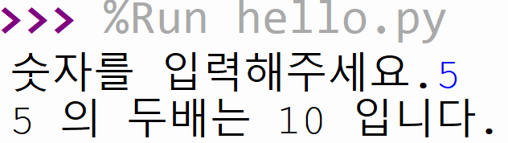
뱉는다의 개념 – 예제 3

Slide 21
뱉기와 출력은 다른 것!
input(“질문”) 함수는 사용자의 입력을 뱉는다.
print(A) 함수는 A를 출력한다.

Slide 22
뱉기와 출력은 다른 것!
input(“질문”) 함수는 사용자의 입력을 뱉는다.
“질문”을 출력하지 사용자의 입력은 출력하지 않음.
print(A) 함수는 A를 출력한다.

Slide 23
뱉기와 출력은 다른 것!
input(“질문”) 함수는 사용자의 입력을 뱉는다.
“질문”을 출력하지 사용자의 입력은 출력하지 않음.
print(A) 함수는 A를 출력한다.
A를 출력하지만 아무것도 뱉지 않음.

Slide 24
뱉기와 출력은 다른 것!
input(“질문”) 함수는 사용자의 입력을 뱉는다.
“질문”을 출력하지 사용자의 입력은 출력하지 않음.
print(A) 함수는 A를 출력한다.
A를 출력하지만 아무것도 뱉지 않음.
a = print(“안녕하세요!”) 를 하면 a에 아무것도 들어가지 않는다.

Slide 25
뱉기와 출력은 다른 것!
input(“질문”) 함수는 사용자의 입력을 뱉는다.
“질문”을 출력하지 사용자의 입력은 출력하지 않음.
print(A) 함수는 A를 출력한다.
A를 출력하지만 아무것도 뱉지 않음.
a = print(“안녕하세요!”) 를 하면 a에 아무것도 들어가지 않는다.
뱉기 =/= 출력

Slide 26
직접 해보기
1.
print(“안녕?”) 함수를 불러서 뱉는 값을 a에 넣어보자. a를 출력해 무슨 값이 들어있는지 알아보자. print 함수는 값을 뱉는가? print 함수는 값을 출력하는가?
2.
input() 함수를 불러서 뱉는 값을 a에 넣어보자.a를 출력해 무슨 값이 들어있는지 알아보자. input 함수는 값을 뱉는가? input 함수는 값을 출력하는가?

Slide 27
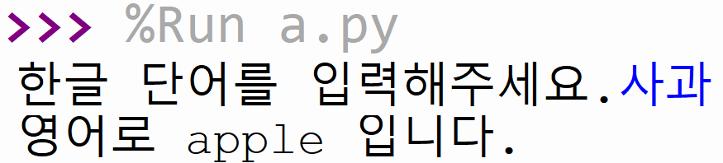
직접 해보기
3.
아래와 같이 단어를 알려주는 한→영 사전을 만들어보자. 만든 후에 뱉기의 의미를 잘 생각하며 코드를 한 줄로 줄여보자.
힌트: 딕셔내리(사전)과 input 함수를 이용해 사전을 만들자.

Slide 28

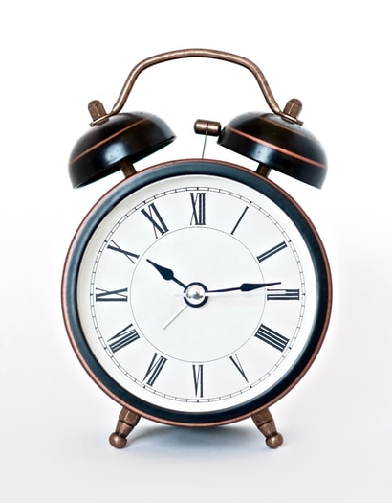
10주차 복습
“시간”에 관련된 일을 해주는 모듈
time.py
지금이
몇시 몇분 몇초?
5초 기다리기
오늘의 날짜는?

Slide 29
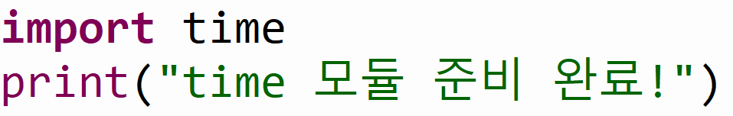
time 모듈 불러오기
여느 모듈처럼 import 를 이용해 불러와주면 된다.

Slide 30
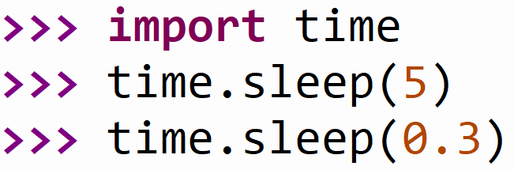
time.sleep()
time.sleep(A)
A 초 만큼 기다린다.
(5초간 멈춘다.)
(0.3초간 멈춘다.)

Slide 31
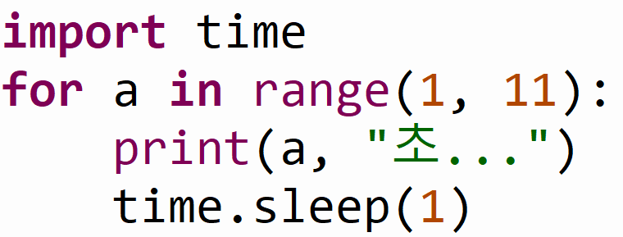
time.sleep() 예제

Slide 32
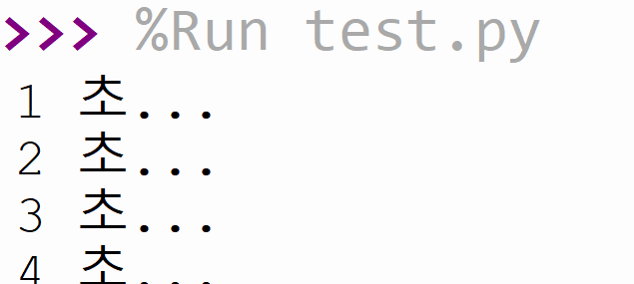
time.sleep() 예제
1부터 10까지
천천히 센다.

Slide 33
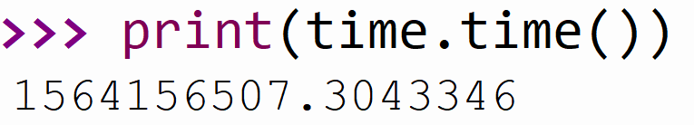
time.time()
time.time()
1970년 1월 1일부터 지금까지 지난 초를 뱉는다.

Slide 34

time.time()
1970년 1월 1일부터 선생님이 이 함수를 부른 순간까지
15억 6415만 6507 초가 지났다.

Slide 35
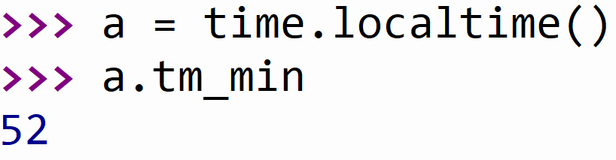
time.localtime()
time.localtime()
현재 시간을 뱉는다.

Slide 36
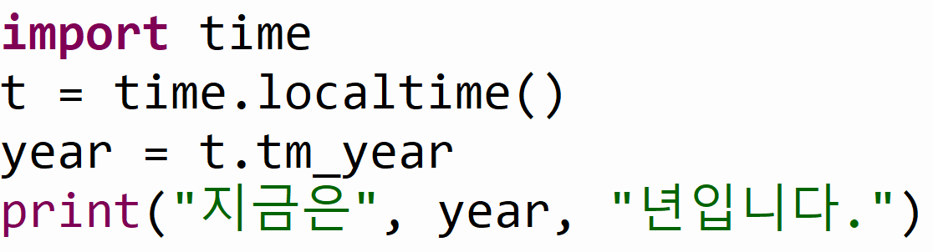
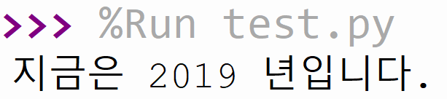
time.localtime() 예제

Slide 37
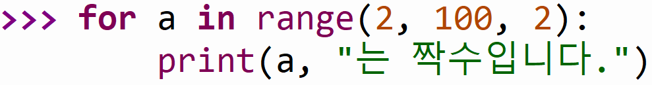
range - 2
range(a, b, c)
“a부터 b까지 c 간격으로 뛰어 세는 정수”
c는 쓰지 않으면 기본적으로 1이다.

Slide 38
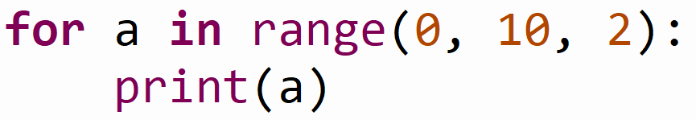
range 예제

Slide 39
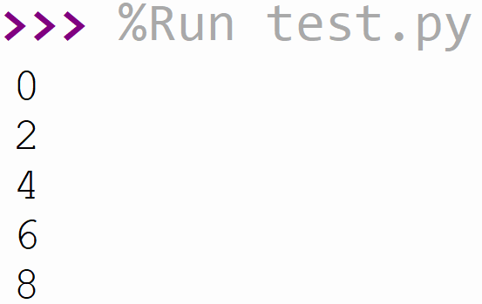
range 예제

Slide 40
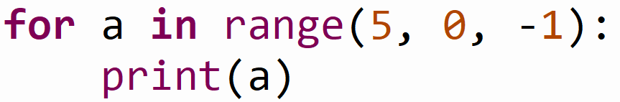
range 예제

Slide 41
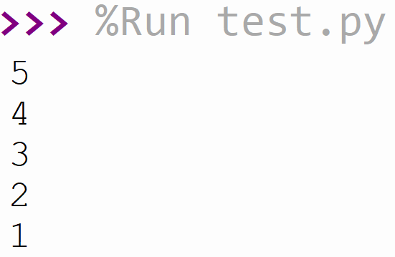
range 예제

Slide 42
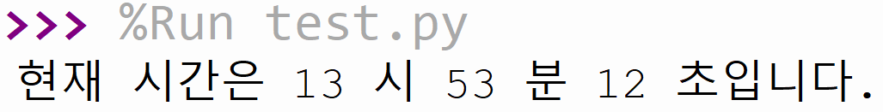
직접 해보기
1.
현재 시간을 출력하는 프로그램을 만들자.
힌트: time.localtime() 과 그 속의 변수들을 이용하자.
참고
tm_hour | 시가 들어있음
tm_min | 분이 들어있음
tm_sec | 초가 들어있음
tm_wday | 요일(0~6)이 들어있음

Slide 43
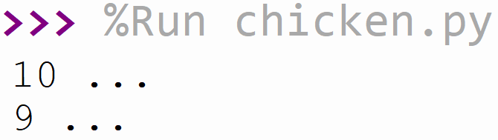
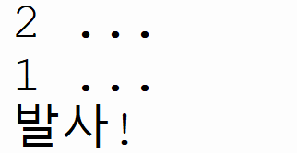
직접 해보기
2.
로켓 카운트다운을 만들어보자. 10부터 1까지 -1의
간격으로 세다가 마지막에 “발사!” 를 출력하자. 단 1초 간격으로 천천히 세야한다.
힌트: for문과 range(a, b, c), time.sleep() 함수를 사용하자.
(생략)

Slide 44
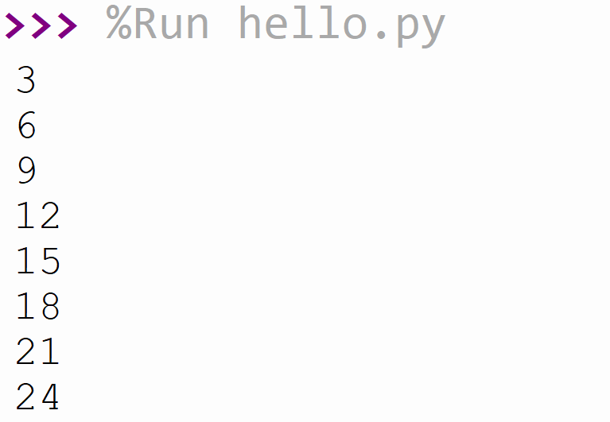
직접 해보기
3.
3부터 99까지 3의 배수를 모두 출력해보자.
힌트: for문과 range(a, b, c) 함수를 사용하자.

Slide 45
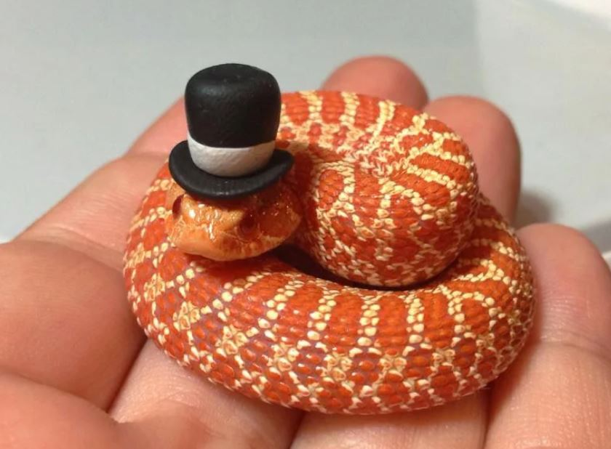
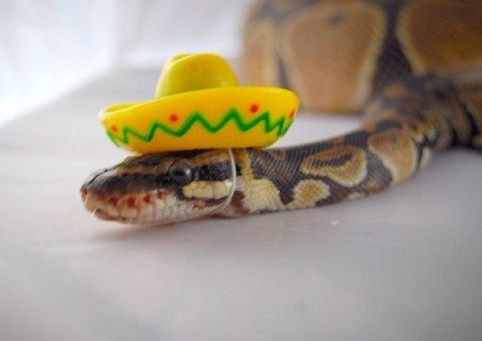
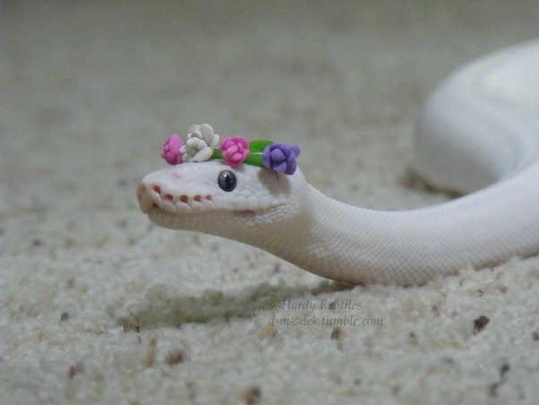
세계 속 파이썬
파이썬이 쓰인 게임들엔 뭐가 있을까?

Slide 46
Frets on Fire
“Music Video” Game
https://www.youtube.com/watch?v=c5i6SxSAY4Q

Slide 47
The Sims 4
Modding is done with Python to modify game mechanics
https://www.youtube.com/watch?v=tn0hCTyj2Kc

Slide 48
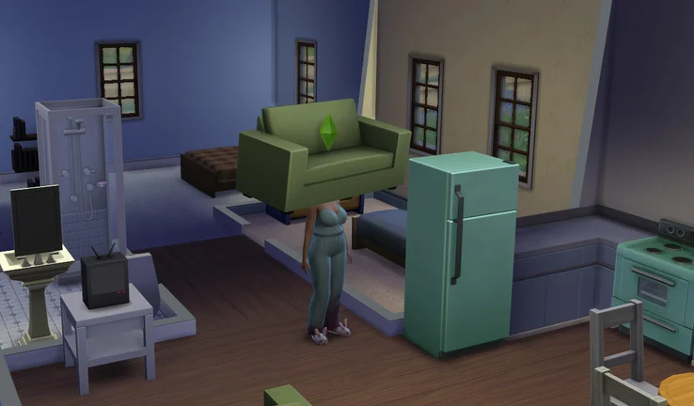

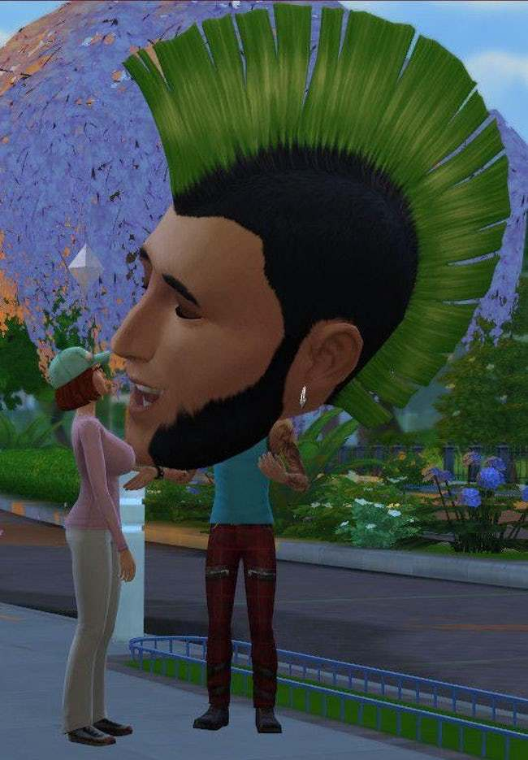
The Sims 4

Slide 49
World of Tanks
Scripting Language for Game Logics
https://www.youtube.com/watch?v=4Kmyj5iV98U

Slide 50
EVE Online
Both Server and Client made with Python
Stackless Python – Excels in Bulk Operations
https://www.youtube.com/watch?v=ZdoQzmzg2XY

Slide 51
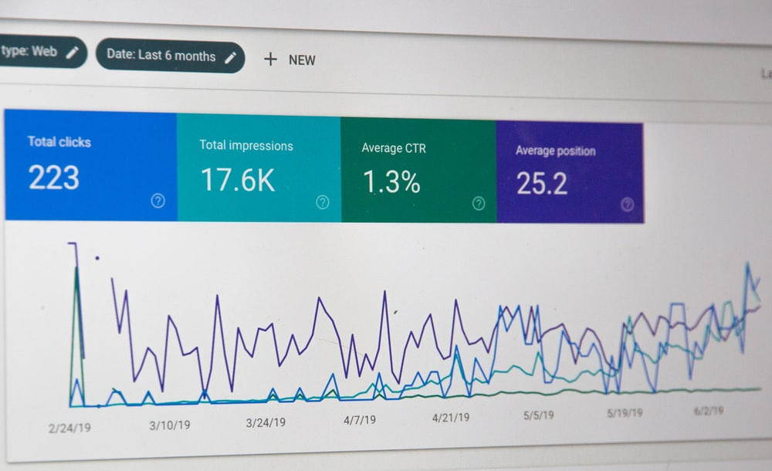
세계 속 파이썬
데이터 분석 & 시각화

Slide 52
데이터 분석 & 시각화
미국 몬트리얼 도시의 교통 흐름을 2D 히스토그램으로 시각화
https://www.reddit.com/r/dataisbeautiful/comments/7p14gg/how_to_visualize_traffic_flow_with_dynamic_2d/

Slide 53
데이터 분석 & 시각화
1년간 자신의 모든 이동 경로를 동영상으로 제작
https://www.reddit.com/r/dataisbeautiful/comments/7ub3he/wrote_a_python_script_to_map_out_everywhere_i_had/

Slide 54
데이터 분석 & 시각화
자신이 1년간 내뿜은 CO2의 양과 이동을 시각화
https://www.reddit.com/r/dataisbeautiful/comments/cjb7up/oc_the_air_we_breathe_tracking_my_co2_emissions/

Slide 55
파이썬과 친해지기
뱉는다(반환)의 개념, 10주차 복습, 세계 속 파이썬
12주차
References
왕초보를 위한 Python 2.7 https://wikidocs.net/145
뱀 인형 이미지 https://bit.ly/2WlNL65
Stock Photos https://unsplash.com/

